Slide 1
МБОУ «Средняя общеобразовательная школа № 33»
«Систематизация и планирование учебно-методической работы ОУ
через электронные ресурсы
зам директора по УВР Ануфриева О.Г.,
зам директора по УВР Шитина О.А.,
зам директора по УВР Еременко Т.Н., зам директора по ВР Дуда. А.В.

Slide 2
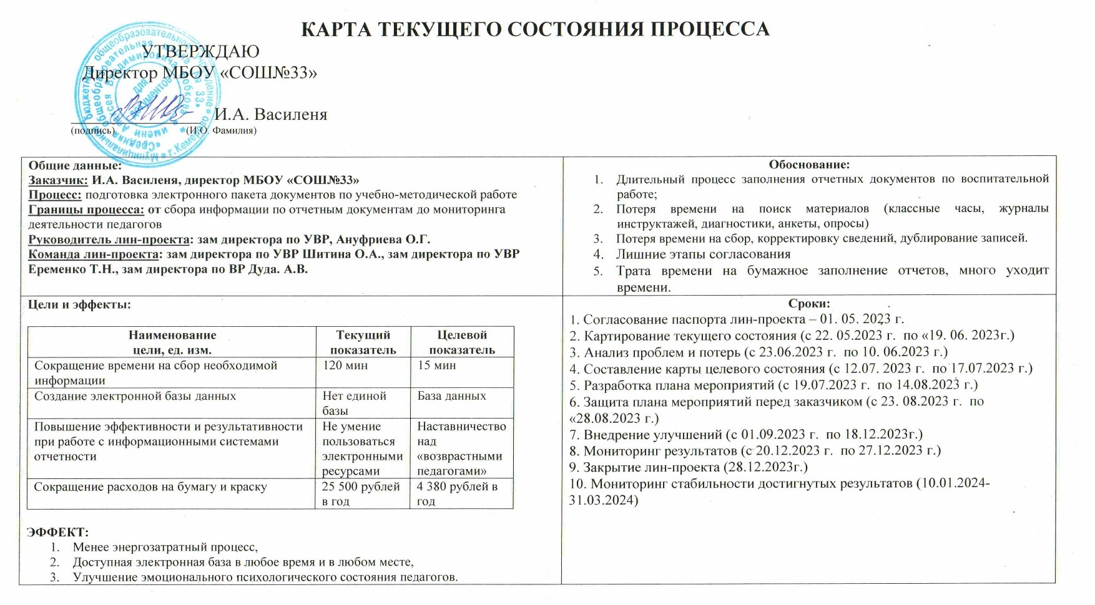
Карта текущего состояния процесса

Slide 3
МОНИТОРИНГ ТЕКУЩЕЙ СИТУАЦИИ
на 25.05.2023 ВПП 120 мин
1 шаг | 2 шаг | 3 шаг | 4 шаг | 5 шаг | 6 шаг
Ответственный за отчет/запрос получает задание составить отчет или ответить на запрос | Ответственный за отчет/запрос идет составлять отчет (необходимая для отчета информация полностью отсутствует) | Ответственный за отчет/запрос запрашивает через мессенджеры в группе педагогов необходимую информацию | Педагоги предоставляют информацию ответственному лицу | Ответственный обрабатывает полученную от педагогов информацию, оформляет отчет /запрос по форме | Ответственный сдает отчет/запрос. | Итого
5 мин | 5 мин | 5 мин | 60 мин | 40 мин | 5 мин | 120 мин
1
3
1
5
1
2
4
4
1
Перечень потерь/проблем
1 | Длительный процесс сбора и обработки информации
2 | Частичное / полное отсутствие информации/ педагога (курсы, отпуск, больничный и т.д.)
3 | Загруженность бумажными отчетами
4 | Нет единой базы хранения и сбора информации данных
5 | Слабые знание ИКТ

Slide 4
Бумажная документация и отчеты
по учебно-методической работе педагогов (на 1 уч. год)
1. Отчет классного руководителя по итогам четверти 4*3=12листов
Анализ контрольных работ по предметам, внутренних ДТ 60 листов
Ведомость учета предметов для сдачи ГИА (9,11 классы) 10 листов
Мониторинг мероприятий по использованию результатов внешних оценочных процедур 60 листов
Учет участников ШЭ, МЭ и РЭ ВСОШ -50 листов
Учет участников перечневых олимпиад, НПК, конкурсов -120 листов
План работы предметных МО учителей 6*3=18 листов
Протоколы предметных МО учителей 6*2=12 листов
Отчет о работе МО учителей 6*3=18
Отчет об участии обучающихся и класса в конкурсах, соревнованиях, олимпиадах и т.д. 20 листов
Отчет об участии педагогов в профессиональных конкурсах, вебинарах, семинарах, публикациях и т.д. 20 листов
План работы на каждый месяц 4*4 = 16листов
Фотоотчеты -100листов
и т.д. приблизительно 500 листов на одного педагога на 1 учебный год

Slide 5
РАСЧЕТЫ
Расход на одного педагога в год | Бумажная документация по ВР за год 20-25 шт | Стоимость
Бумага для принтера | 500 листов | 250 рублей
Чернила для принтера | 1 банка краски | 600 рублей
Расход на 1 педагога в год на отчеты | Расход на пед коллектив (30 чел) в год
850 рублей | 25 500 рублей
Время на распечатку документов | 1 лист/12 сек | 500листов/100 мин
Время на сбор и формирования отчета | 1 отчет/120 мин | 25 отчетов/3000 мин
Итого |  | 3100 мин/51 ч 40 мин /

Slide 6
Пирамида проблем
Федеральный
Перечень потерь/проблем
1 | Длительный процесс сбора и обработки информации
2 | Частичное / полное отсутствие информации/ педагога (курсы, отпуск, больничный и т.д.)
3 | Загруженность документацией и бумажными отчетами
4 | Нет единой базы хранения и сбора информации данных
5 | Слабые знание ИКТ
Федеральный
Региональный
Региональный
МБОУ «СОШ№33»
МБОУ «ООШ№51»

Slide 7
АНАЛИЗ ПРОБЛЕМ
Лист решения проблемы
Структурное подразделение(отдел) |  |  | МБОУ «СОШ №33» | Место возникновения: МБОУ «СОШ № 33» | Дата: 15.11.2023
Описание проблемы: отсутствие единого информационного ресурса данных
№ | Вопрос | Ответ
1 | Почему возникла проблема? | Длительный процесс сбора и обработки информации
2 | Почему? | Частичное / полное отсутствие информации/ педагога (курсы, отпуск, больничный и т.д.)
3 | Почему? | Загруженность бумажными отчетами
4 | Почему? | Нет единой базы хранения и сбора информации данных
5 | Почему? | Слабые знание ИКТ
Коренная причина |  | Отсутствие электронной базы данных
Мероприятие |  | Создание электронной базы данных педагогов МБОУ «СОШ № 33» по учебно-методической работе

Slide 8
Карта целевого состояния процесса
На 17.09.2023 ВПП 15 мин
1 шаг | 2 шаг | 3 шаг | 4 шаг |  | 5 шаг | 6 шаг
Ответственный за отчет/запрос получает задание составить отчет или ответить на запрос | Ответственный за отчет/запрос идет составлять отчет (необходимая для отчета информация полностью отсутствует) | Ответственный за отчет/запрос запрашивает через гугл форму необходимую информацию . | Педагоги предоставляют информацию ответственному лицу |  | Ответственный обрабатывает полученную от педагогов информацию, оформляет отчет /запрос по форме | Ответственный сдает отчет/запрос. | Итого
5 мин 1 мин | 5 мин 0 мин | 5 мин 1 мин | 60 мин 12 мин |  | 40 мин 1 мин | 5 мин | 120 мин 15 мин
3
1
3
4
1
2
2
4
Решение проблем
1 | Создание информационной системы для оперативного информирования сотрудников (ВКмессенджер, рассылка по группам на почте mail, напоминание в календаре mail, )
2 | Введение пункта «Стимулирование за своевременную сдачу информации» в оценочный лист педагога
3 | Создание отдельного хранения и доступа электронного документооборота внутри ОУ (через google диск, опрос, формы и «облако» mail )
4 | Организация обучения сотрудников по использованию электронных ресурсов в ОУ, организация наставничества

Slide 9
Проблемы и пути их решения
№ п/п | Проблема | Коренная причина | Способы решения проблемы (устранение коренной причины)
1 | Не оперативное доведение информации до сотрудников | Нет единой системы оповещения сотрудников | Создание информационной системы для оперативного информирования сотрудников (VKмессенджр, рассылка по группам на почте mail, напоминание в календаре mail, яндекс )
2 | Не своевременная сдача отчетности, информации | Нет системы поощрения за своевременную сдачу отчетности | Введение пункта «Стимулирование за предоставление информации в срок» в оценочный лист педагогического работника.
3 | Излишняя трата времени и денег на заполнение документов в бумажном виде | Нет системы электронного документооборота | Создание отдельного место для хранения и доступа для электронного документооборота внутри ОУ(Создание отчетов, анкет, опросников, журналов бесед в Google Таблиц, опросов, форм; хранение информации в облаке )
4 | Отказ «возрастных» сотрудников выполнять отчетность в электронном виде | Неспособность «возвратных» сотрудников пользоваться электронными ресурсами | Организация обучения сотрудников по использованию электронных ресурсов в ОУ

Slide 10
План мероприятий по устранению проблем
Мероприятия | Исполнитель | Сроки | Исполнение
1. Создание информационной системы для оперативного информирования сотрудников (Вк мессенджер, рассылка по группам на почте mail, напоминание в календаре mail, ) | ЗДВР | 30.08-02.09.2023 | 02.09.2023
2. Введение пункта «Стимулирование за предоставление информации в срок» в оценочный лист педагогического работника. | Директор ОУ | 28.08-10.09.2023 | 10.09.2023
3.Создание отдельного места для хранения и доступа электронного документооборота внутри ОУ(Создание отчетов, анкет, опросников, журналов бесед в Google Таблиц, опросов, форм; хранение информации в облаке ) | ЗДВР ЗДУВР | 19.07-14.08.2023 | 24.08.2023
4. Организация обучения сотрудников по использованию электронных ресурсов в ОУ | Учитель информатики | 01.09-10.10.2023 | продолжается

Slide 11
Бумажная документация и отчеты
по учебно-методической работе педагогов (на 2 уч. год)
1. Отчет классного руководителя по итогам четверти 4*3=12листов -2 листа
Анализ контрольных работ по предметам, внутренних ДТ 60 листов -10 листов
Ведомость учета предметов для сдачи ГИА (9,11 классы) 10 листов – 3 листа
Мониторинг мероприятий по использованию результатов внешних оценочных процедур 60 листов -15 листов
Учет участников ШЭ, МЭ и РЭ ВСОШ -50 листов
Учет участников перечневых олимпиад, НПК, конкурсов -120 листов- 20 листов
План работы предметных МО учителей 6*3=18 листов
Протоколы предметных МО учителей 6*2=12 листов
Отчет о работе МО учителей 6*3=18
Отчет об участии обучающихся и класса в конкурсах, соревнованиях, олимпиадах и т.д. 20 листов – 4 листа
Отчет об участии педагогов в профессиональных конкурсах, вебинарах, семинарах, публикациях и т.д. 20 листов -
План работы на каждый месяц 4*4 = 16 листов
Фотоотчеты -100листов
приблизительно 120 листов на одного педагога за 1 учебный год

Slide 12
РАСЧЕТЫ
Расход на одного педагога в год | Бумажная документация за год 20-25 шт | Стоимость
Бумага для принтера | 120 листов | 60 рублей
Чернила для принтера | 1/5 банка краски | 144 рублей
Расход на 1 педагога в год на отчеты | Расход на пед коллектив (30 чел) в год
204 рублей | 4 380 рублей
Время на распечатку документов | 1 лист/12 сек | 120листов/24 мин
Время на сбор и формирования отчета, поиск нужной информации | 1 отчет/15 мин | 25 отчетов/375 мин
Итого |  | 399 мин/6 ч 39 мин /

Slide 13
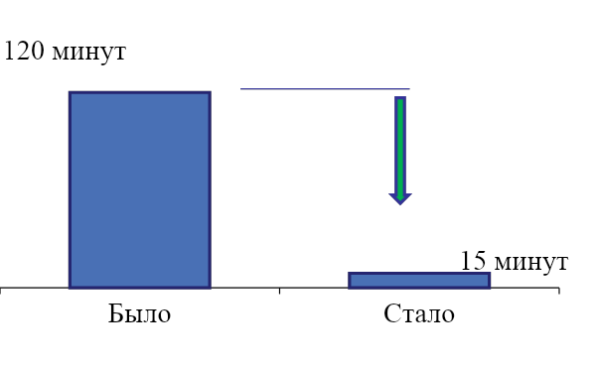
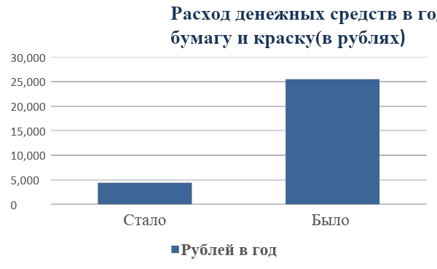
ДОСТИГНУТЫЕ РЕЗУЛЬТАТЫ
Время на отчеты и документацию

Slide 14
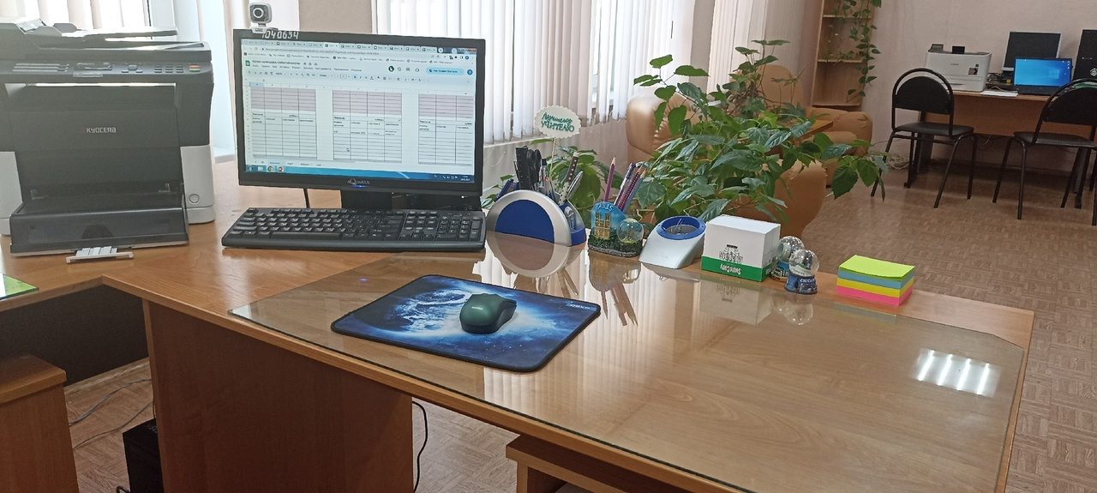
Визуализация «Было» – «Стало»

Slide 15
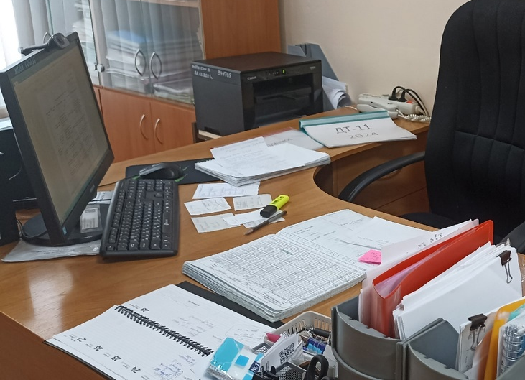
Визуализация «Было» – «Стало»

Slide 16
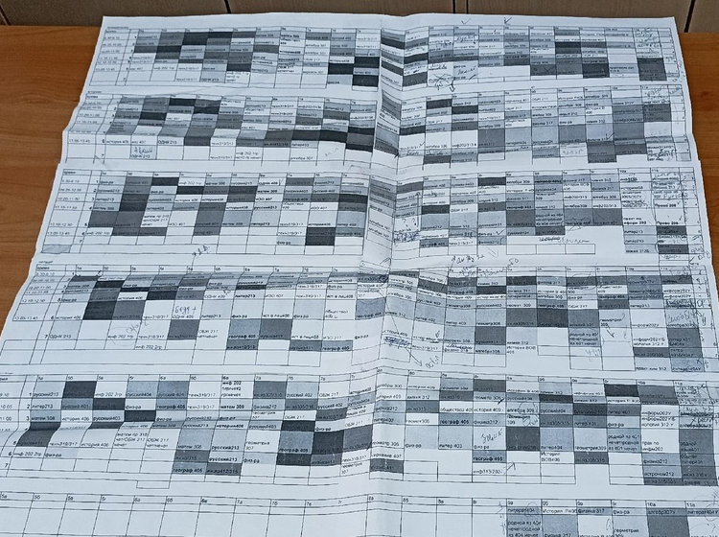
Визуализация «Было» – «Стало»

Slide 17
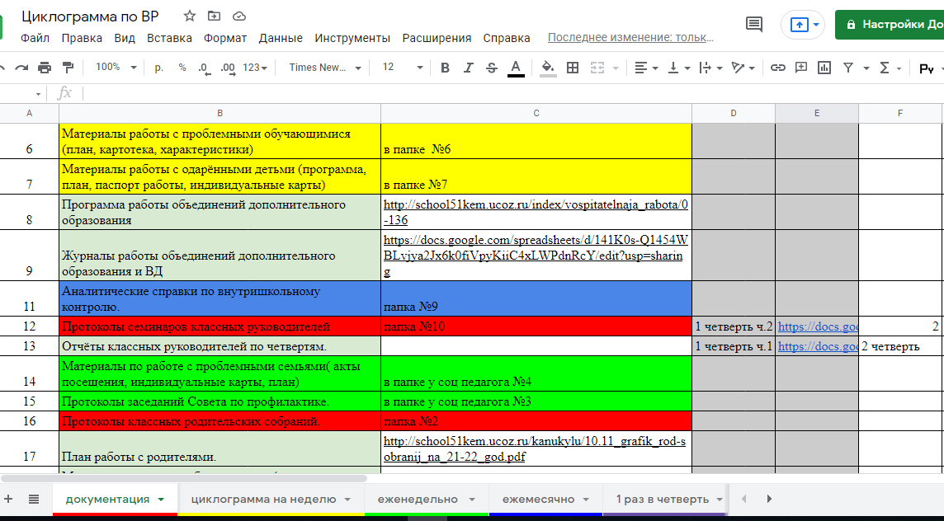
Разработанные стандарты формы отчетности
Систематизация и планирование

Slide 18
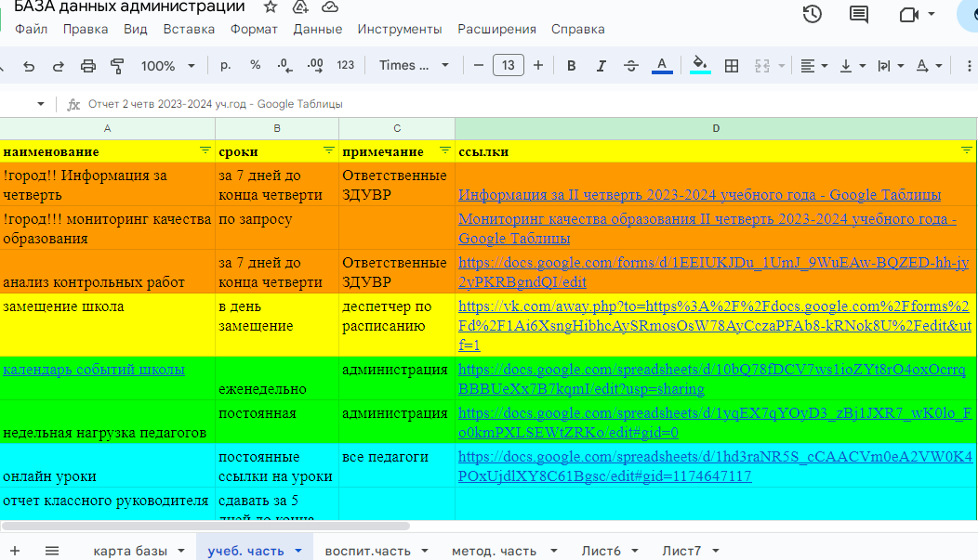
Систематизация и планирование

Slide 19
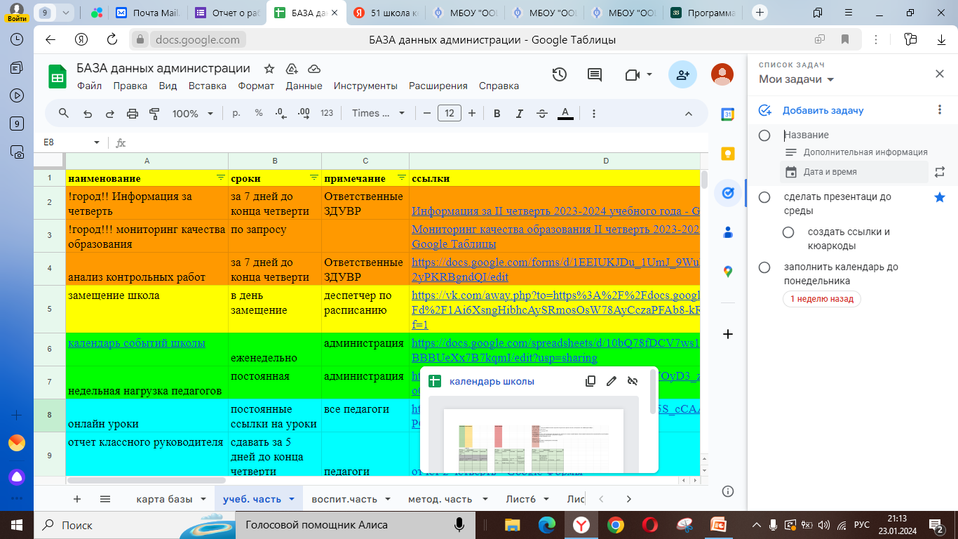
Систематизация и планирование

Slide 20
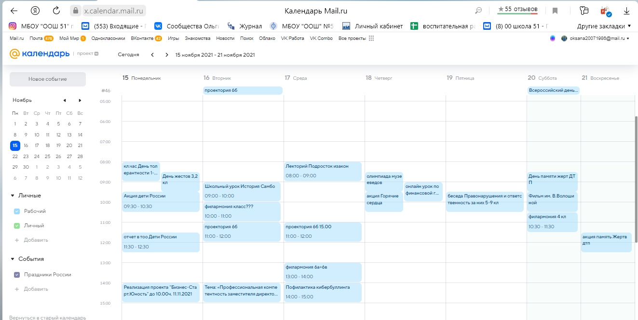
Систематизация и планирование

Slide 21
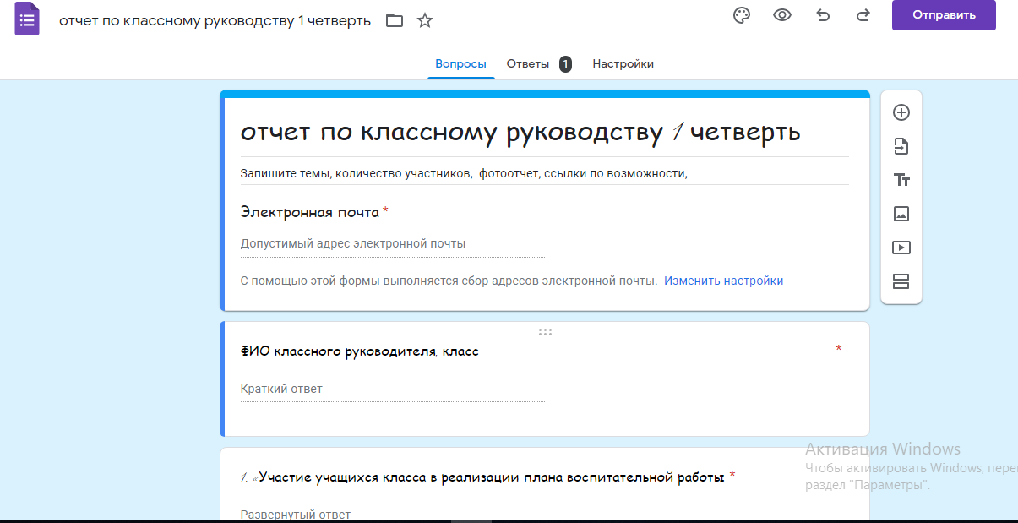
Электронные ресурсы

Slide 22
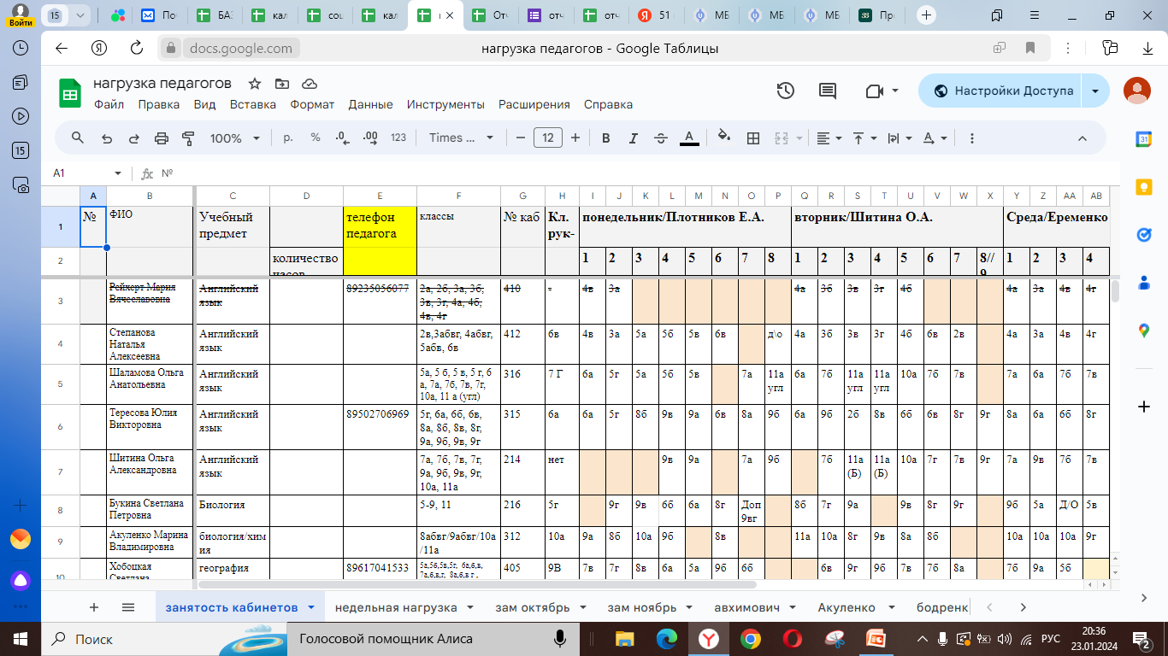
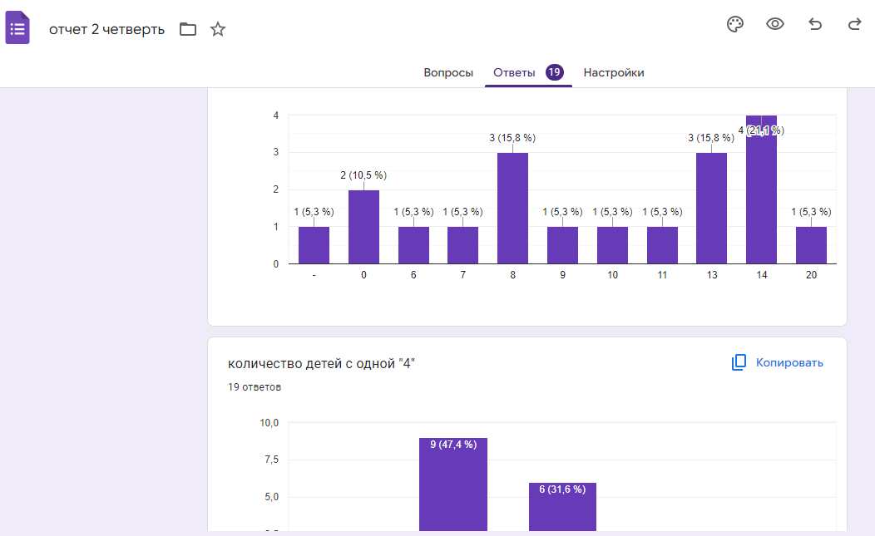
Электронные ресурсы
Notes:
http://qrcoder.ru/code/?http%3A%2F%2Fcloud.mail.ru%2Fpublic%2Fd1X7%2FdKpPSAYEk&4&0

Slide 23
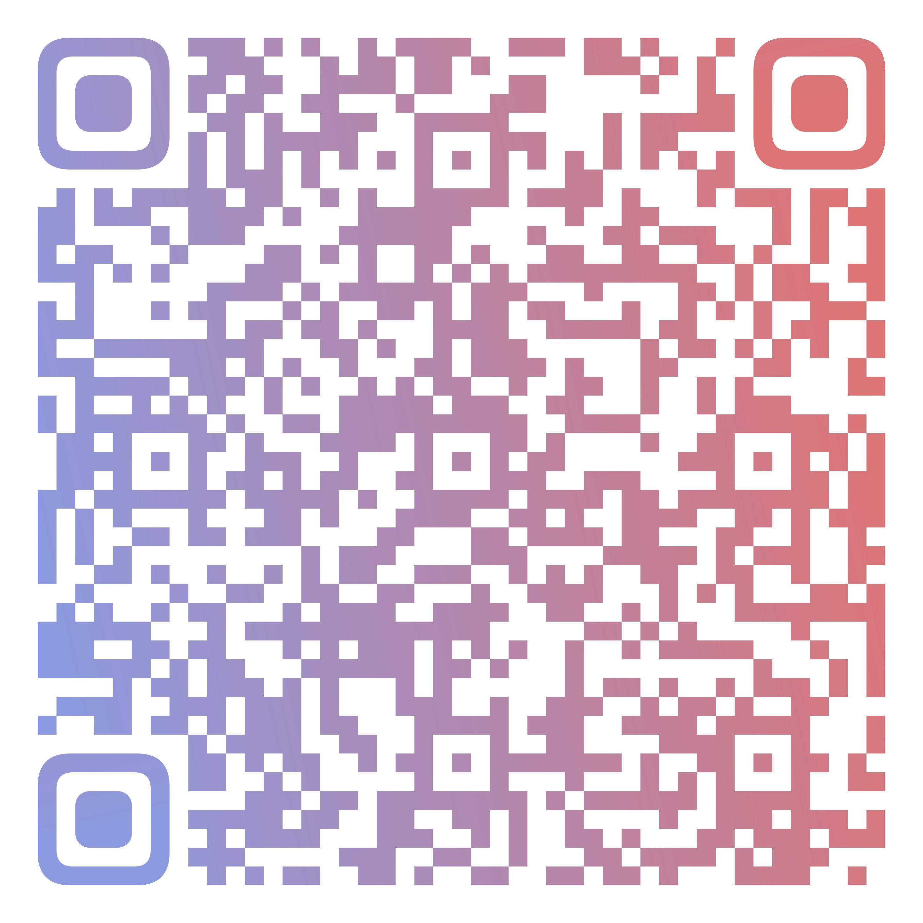
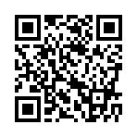
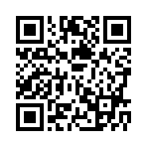
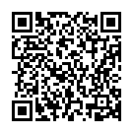
Электронные ресурсы
Алгоритм –карта использования методических материалов + ссылки на шаблоны
Журнал учета работа
педагога -психолога
Журнал учета работа
социального педагога
Анкета для заполнения
Социального паспорта класса
https://docs.google.com/document/d/1BKK3RZSlhor8i8TA6FTljp6hzBnuYjJ55_F4rl8WkUM/edit
Notes:
http://qrcoder.ru/code/?http%3A%2F%2Fcloud.mail.ru%2Fpublic%2Fd1X7%2FdKpPSAYEk&4&0

Slide 24
МБОУ «Средняя общеобразовательная школа № 33»
«Систематизация и планирование учебно-методической работы ОУ
через электронные ресурсы
зам директора по УВР Ануфриева О.Г.,
зам директора по УВР Шитина О.А.,
зам директора по УВР Еременко Т.Н., зам директора по ВР Дуда. А.В.

